Slide 1
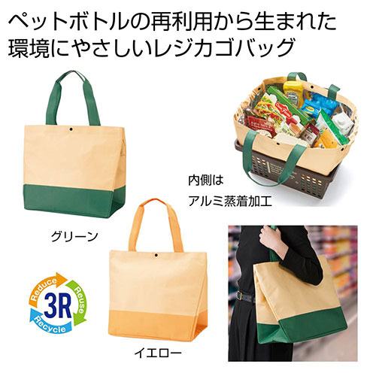
【提案書】
ザ・バッグ(再生PETレジカゴタイプ) #sustainable
特徴
スーパーのレジカゴにぴったり収まるサイズ感で、お会計後の詰め替えの手間も省けるため、特にお買い物には非常に便利なバッグです。再生PET素材を使用しており地球環境にも優しいアイテム。
納期
納期スペース
仕様
素材：リサイクルポリエステル(不織布)・アルミ蒸着・合成ゴム・ポリプロピレン
サイズ：約47(底35.5)×19.5×34.5cm
包装：ポリ袋入り
お見積
お見積りスペース

